Slide 1

CHÀO MỪNG CÁC CON
ĐẾN VỚI TIẾT HỌC

Slide 2



Toán
Luyện tập (trang 23)

Slide 3











Yêu cầu cần đạt
- Củng cố lại 2 cách cộng có nhớ trong phạm vi 20 đã học.
Vận dụng phép cộng đã học vào làm tính, giải toán.
Nhớ và tự lập bảng cộng có nhớ trong phạm vi 20.

Slide 4







Luyện tập

Slide 5
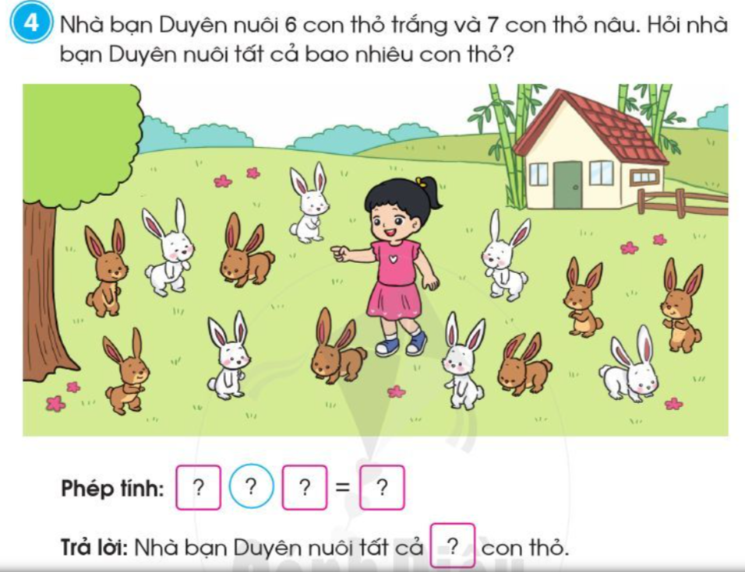
6
+
7
13
13

Slide 6
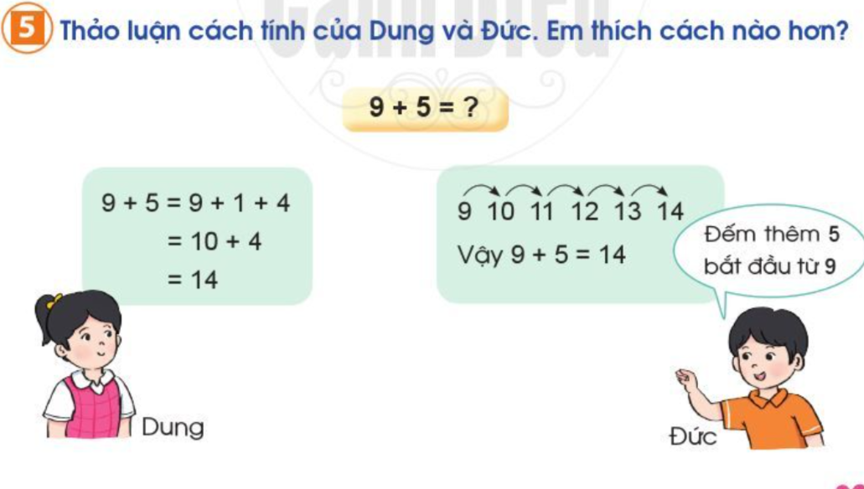

Slide 7
Vận dụng

Slide 8



Gấu con du lịch

Slide 9





Slide 10





Câu 1. 7 + 6 = … Số cần điền vào chỗ chấm là:
A. 12
B. 13
C. 14
D. 15

Slide 11
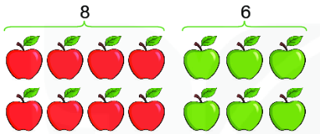


Câu 2. Có tất cả bao nhiêu quả táo?
A. 9 quả táo
B. 10 quả táo
C.13 quả táo
D. 14 quả táo

Slide 12


Câu 3. 9 + 1 + … = 14. Số cần điền vào chỗ chấm là:
A. 10
C. 12
C. 4
D. 13

Slide 13
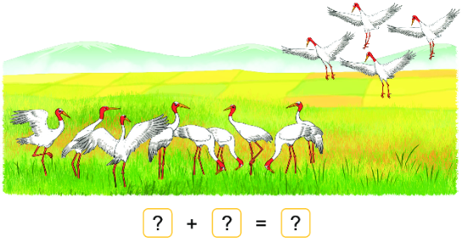


Câu 4. Đàn cò có tổng số con là:
A. 9 + 4 = 13
B. 9 – 4 = 5
C. 9 + 4 = 14
D. 8 + 4 = 11

Slide 14

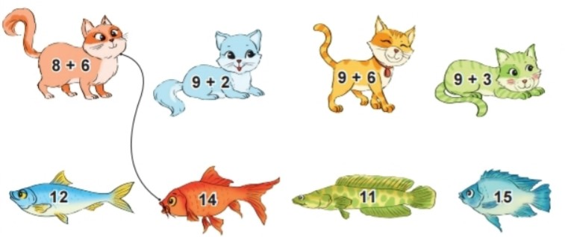


Câu 5. Chọn kết quả đúng với phép tính 9 + 6 = ?
A. 12
B. 15
C. 14
D. 11

Slide 15

Tiết học của chúng ta hôm nay đến đây là kết thúc
Hẹn gặp lại các con trong các tiết học sau!

